Slide 1
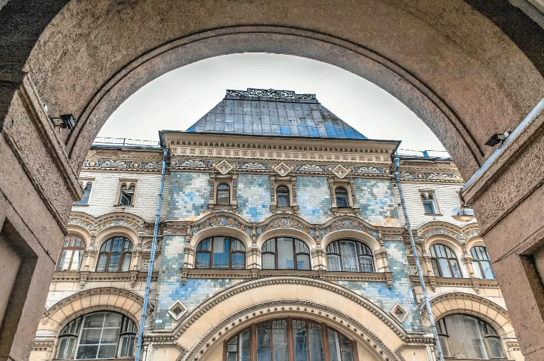
Архитектурные стили в Москве
Задорожная Ксения 8«В»

Slide 2
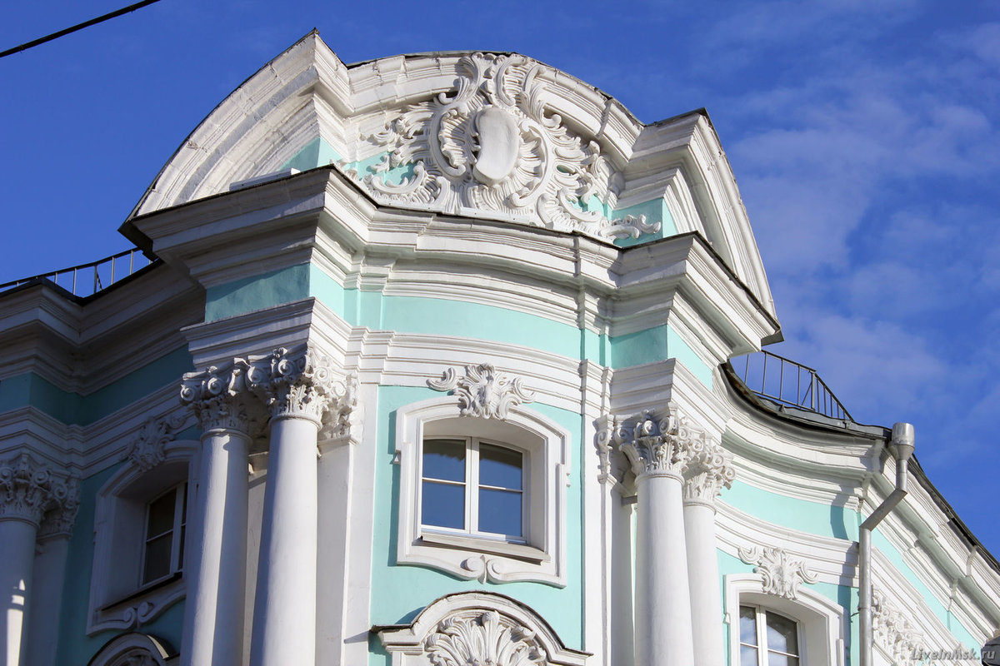
Барокко дом Апраксина - Трубецкого
Усадьба Апраксина-Трубецкого

Slide 3
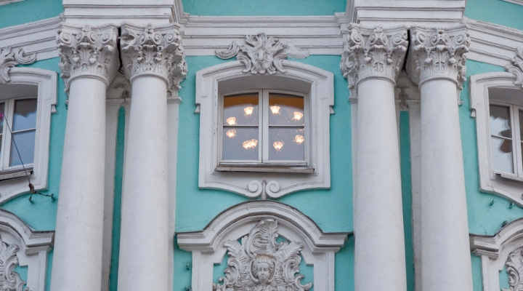

Slide 5
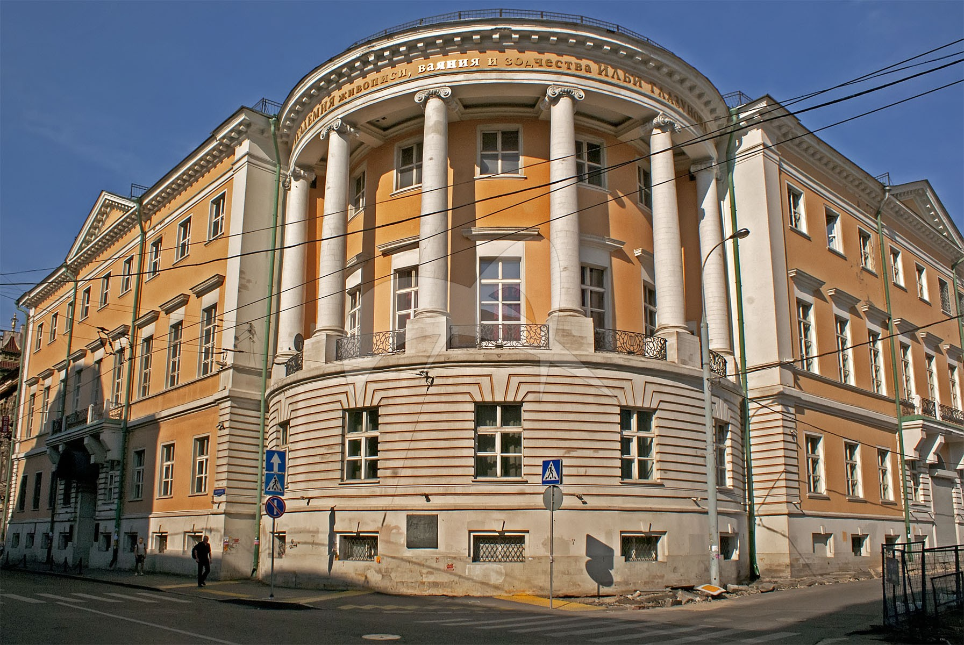
Классицизм
Дом И. Юшкова

Slide 6
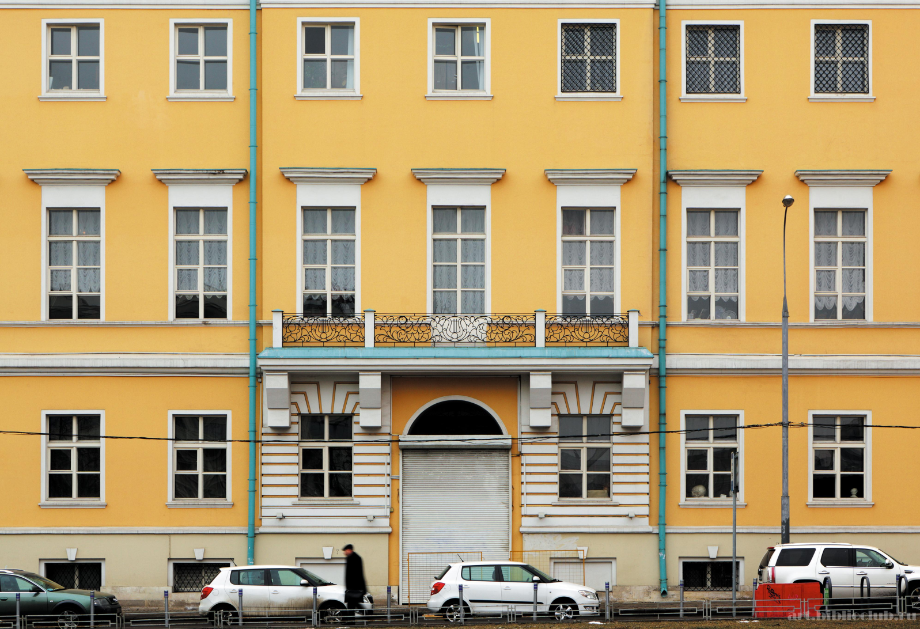

Slide 7
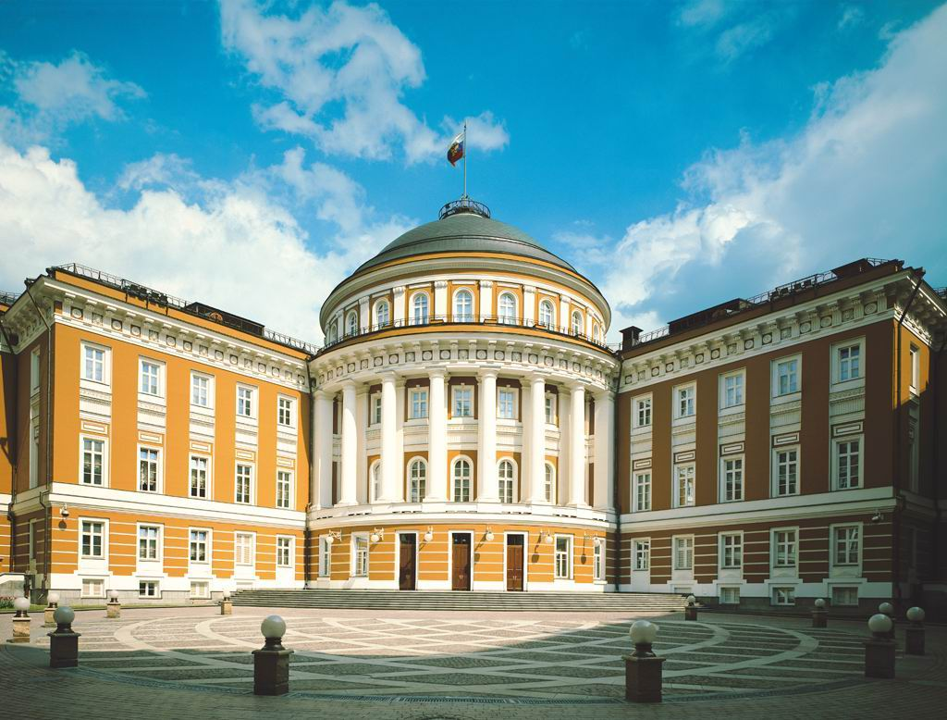

Slide 8
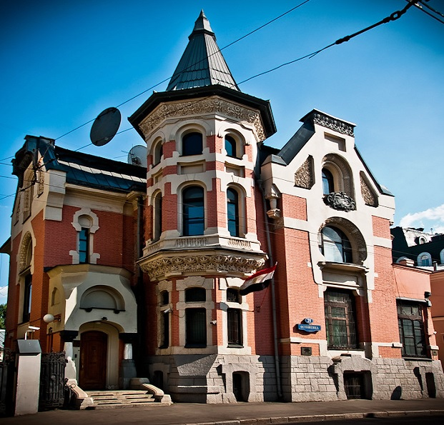
МОДЕРН
Особняк Кекушева.

Slide 9
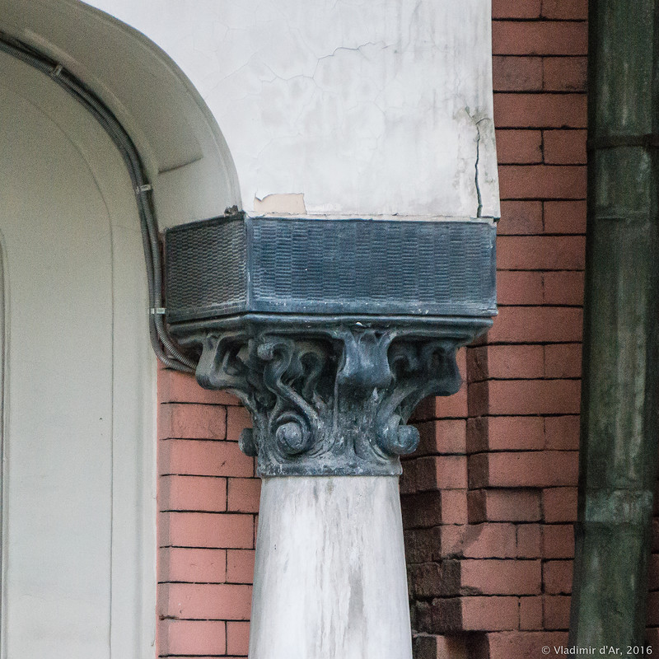

Slide 10
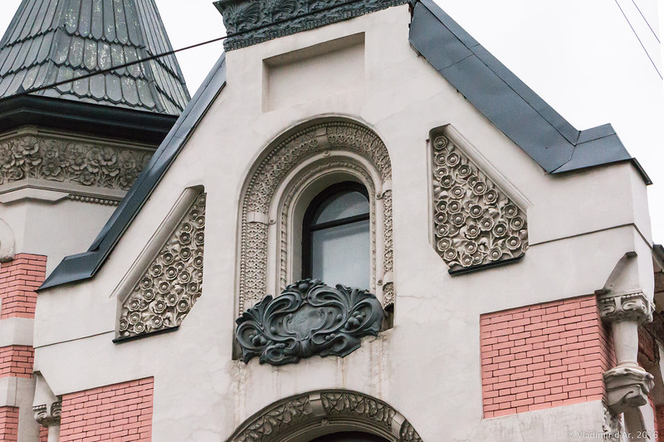

Slide 11
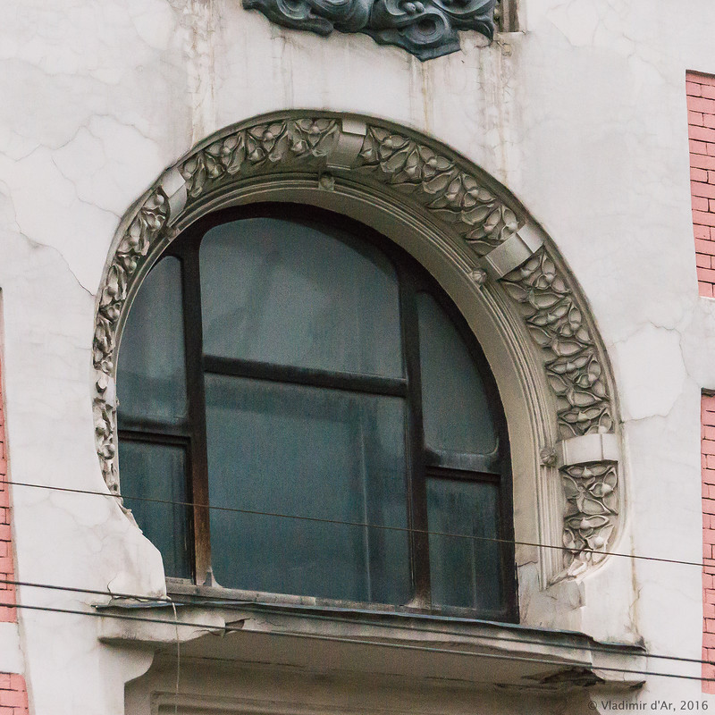

Slide 12
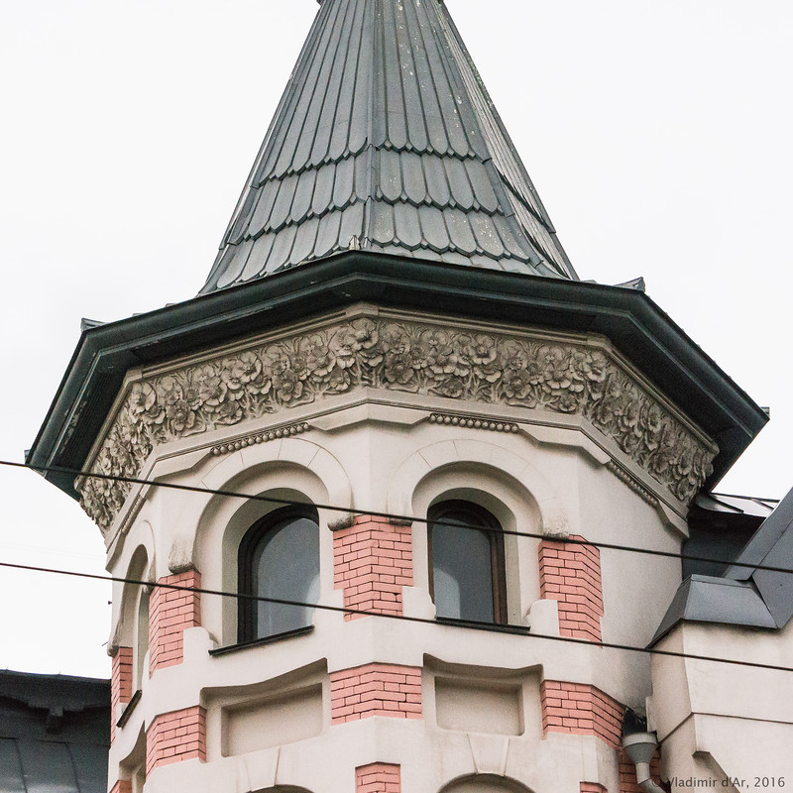

Slide 13
